Slide 1
Техника и технологии положительно влияющие на срок службы покрытия
Докладчик – Крупин Николай Вадимович
Заместитель генерального директора ООО «Астех Индастриз»
Координатор технического комитета Ассоциации Р.О.С.Асфальт

Slide 2
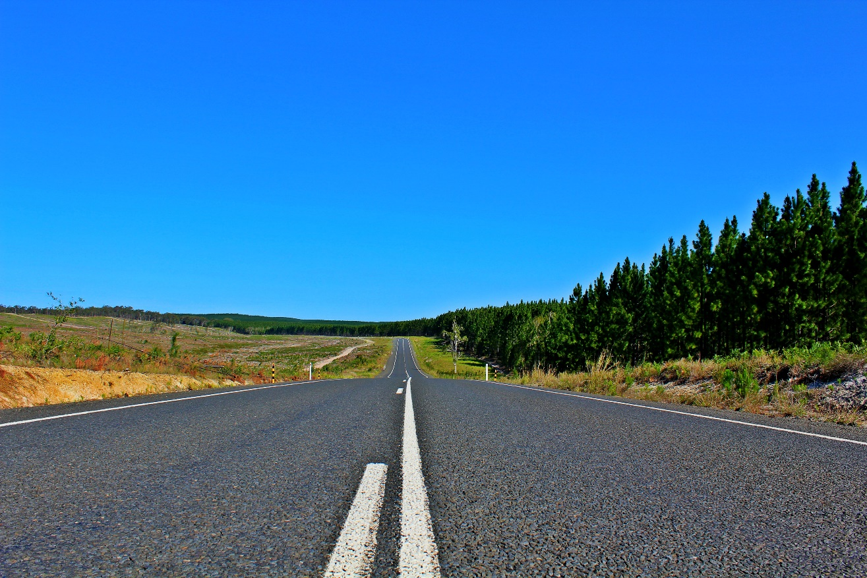
Основная тенденция дорожных покрытий в мире – асфальтобетон!
2

Slide 3
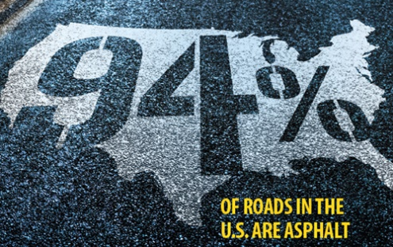
Статистика США
Статистика по магистральным дорогам*, опубликованная в отчете Highway Statistics за 2017 год, сделанном Федеральной дорожной администрацией США, говорит о том, что 94% магистральных дорог в США имеют асфальтобетонное покрытие!
https://www.fhwa.dot.gov/policyinformation/statistics/
Класс дороги Общее количество километров по осевой % асфальтобетонного покрытия
Все классы дорог (городские и загородные) 1 499 200,00 км 94,0% | Все классы дорог (только загородные) 977 600,00 км 95,7% | Все классы дорог (только городские) 521 600,00 км 90,8% | Межштатные федеральные трассы, автострады, шоссейные дороги 105 600,00 км 76,1% | Загородные 56 000,00 км 78,8%
 |  |  |  | Городские 49 600,00 км 73,0%
 |  |  | Главные магистрали, вспомогательные магистрали, магистрали районного значения 1 393 600,00 км 95,3% | Загородные 921 600,00 км 96,7%
 |  |  |  | Городские 472 000,00 км 92,6%
* Всего в США 4 448 150,00 км дорог с покрытием и 2 185 180,00 км без покрытия.
3

Slide 4
Основные тенденции развития асфальтобетона
Рост применения РАП (асфальтогранулята) в горячих и теплых асфальтобетонных смесях.
Применение омолаживающих агентов для компенсации характеристик состаренного битума в смесях с большим количеством РАП.
Применение омолаживающих агентов на поверхности асфальтобетонных покрытий с целью восстановления свойств.
Развитие технологии производства теплых асфальтобетонов.
Технологии тонкослойных защитных покрытий.
Рост требований по контролю плотности асфальтобетонных покрытий, ведущей к увеличению срока службы покрытий.
Модернизация системы Superpave.
4

Slide 5
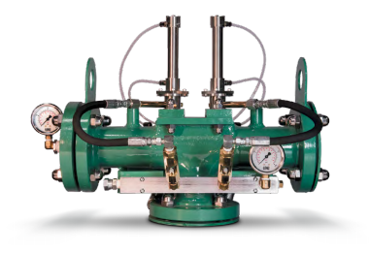
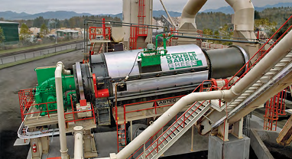
Технология теплых асфальтобетонов (механическое вспенивание битума)
Смесь производится при температуре 100-150^{о}С, тем самым мы предотвращаем испарение легких фракций нефти и окисление битума. Его свойства не ухудшаются в процессе производства асфальтобетонной смеси, а, следовательно, продлевается срок службы асфальтобетонного покрытия.
Если легкие фракции не уходят из битума, мы уменьшаем загрязнение окружающей среды, снижаем выбросы CO₂ и летучих органических соединений, нет дыма и запаха, улучшение условий труда на месте укладки и производства смеси.
Теплая смесь получается при помощи вспененного битума, который образовывает более толстую пленку вокруг каменных материалов, увеличивая качество обволакивания битума вокруг каменного материала.
Производство теплых смесей экономит как минимум 10-15% топлива, благодаря снижению температуры нагрева инертных материалов.
Более медленное остывание теплой смеси позволяет увеличить плечо перевозки (на практике в 2 раза) и производить укладку в холодное время, а, следовательно, расширить дорожный сезон.
Возможность производства качественных смесей с бОльшим процентом асфальтобетонной крошки.
Смесь более удобоукладываемая, что облегчает ее укладку и уплотнение, особенно с ЩМА.
Лучшее уплотнение, а, следовательно, более долгий срок службы покрытия.
5

Slide 6
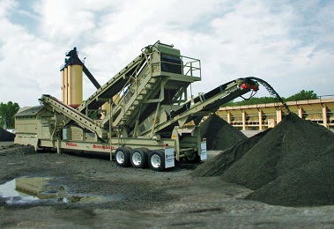
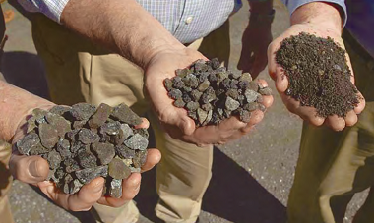
Технология подготовки РАП
Увеличение процента добавления РАП в горячие и теплые асфальтобетонные смеси за счет приготовления узких фракций.
Четкий контроль гранулометрического состава каменных материалов в готовой горячей смеси.
Четкий контроль процента содержания битумного вяжущего в готовой горячей смеси.
Горячий ресайклинг на заводе (HIPR) дает самое лучшее качество смеси и самый долгий срок службы покрытия. При правильном подходе смесь с РАП дает результат не хуже, а иногда и лучше, чем смесь на первичных материалах.
Возможность добавления РАП без потерь качества до 20% на верхние слои и до 50% на нижние.
Самый богатый опыт по использованию РАП — в США. Ежегодно там используется около 90 млн тонн при среднем содержании в смеси в размере 20%. В США не ставится вопрос, можно ли применять крошку! Там ставится вопрос, как можно максимально увеличить % добавления РАП в горячую и теплую асфальто-бетонную смесь.
Добавляя минимальный процент асфальтовой крошки в горячую смесь, например 10%, мы получаем экономию более 200 рублей на тонну выпущенной смеси, что в рамках региона, где укладывают 500 000 тонн ежегодно, приведет к экономии в 100 000 000 рублей.
6

Slide 7
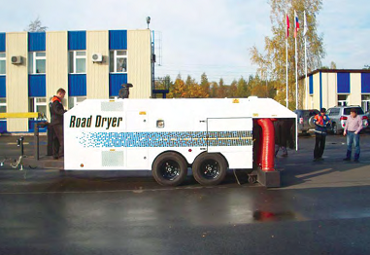
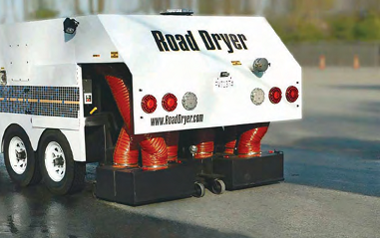
Технология сушки покрытия
Для сокращения простоев укладочного комплекса при наличии дорожной поверхности покрытой водой, инеем, льдом и т. д. целесообразно применять машину для сушки дорожного покрытия.
Средняя скорость сушки дорожного покрытия шириной от 2,5 до 3,7 м составляет 15–20 м/мин.
Два ряда сопел, направленных под углом друг от друга, обеспечивают последовательно сгон воды и высушивание дорожной поверхности.
Возможно использование установки для компаний, занимающихся нанесением дорожной разметки.
Машина для сушки покрытий отлично себя зарекомендовала в качестве средства продления строительного и ремонтного сезона, а также для обеспечения быстрого начала работ после дождя или заморозков. Мощности машины достаточно для просушки покрытия или удаления изморози, в тоже время она не влияет негативно на битумные материалы в покрытии (не выжигает их), так как температурный датчик не позволяет нагревать покрытие выше 150°С. Такая технология обеспечивает качественное сцепление слоя асфальта или разметки с нижележащим слоем, обеспечивая длительный срок службы.
7

Slide 8
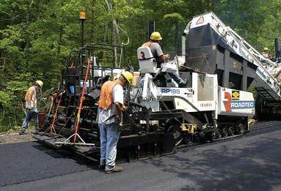
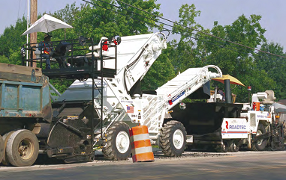
Технология скоростной укладки
40 лет назад Америка перешла на скоростной метод укладки, отказавшись от трамбующего органа. В рамках государственной программы по развитию транспортной сети ученые нашли способ повысить производительность укладки, снизить стоимость строительства и повысить срок службы уложенного покрытия.
Оборудование для скоростной укладки позволяет увеличить скорость устройства дорожного покрытия до 25–30 метров в минуту.
Данная технология скоростной укладки позволила добиться следующих показателей: • снизить себестоимость укладки тонны смеси в 2–3 раза; • в 2–3 раза повысить ровность асфальтобетонного покрытия
Чтобы обеспечить высокие темпы подачи материала в асфальтоукладчик и при этом сохранить качество работ, необходимо использовать дополнительные единицы оборудования, а именно перегружатели асфальтобетона. Они бывают трех типов – подборщики из валиков, перегружатели без перемешивания и антисегрегационные перегружатели. Если первые два типа лишь частично решают вопрос с непрерывной укладкой и устранением сегрегации, то последний тип, перегружатель Shuttle Buggy, полностью решает упомянутые задачи.
8

Slide 9
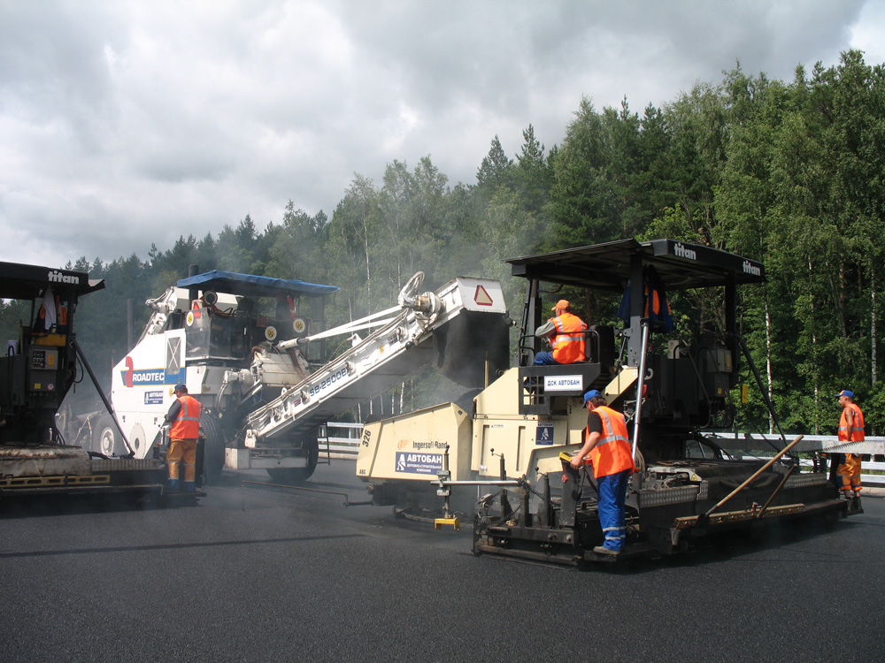
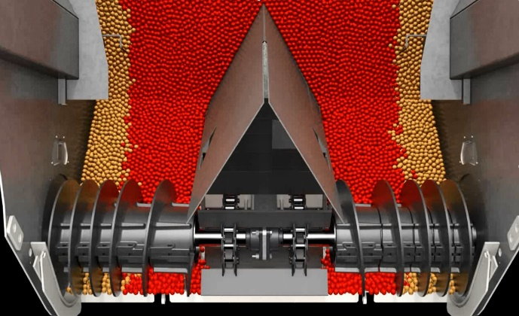
Технология антисегрегационных перегружателей (Shuttle Buggy)
Срок службы покрытия напрямую зависит от двух факторов: ровность покрытия и однородная плотность покрытия. Эти два фактора достигаются при использовании перегружателя Shuttle Buggy.
Высокая ровноcть покрытия достигается за счет исключения контакта самосвала с укладчиком и обеспечения непрерывного процесса укладки.
Однородная плотность достигается за счет перемешивания асфальтобетонной смеси при помощи запатентованного трехшагового шнека и устранения таким образом расслоения (сегрегации) смеси по температуре и фракционному составу.
Практическими исследованиями доказано, что применение перегружателя Shuttle Buggy увеличивает срок службы покрытия в 2 раза!
Ряд независимых исследований, в т.ч. одного десятилетнего, доказал, что только применение перегружателя с накопительным бункером емкостью не менее 13 тонн и перемешивающим механизмом в накопительном бункере обеспечивает устранение температурной и фракционной сегрегации асфальтобетона и непрерывную укладку. При этом увеличиваются межремонтные сроки, и затраты на ремонт снижаются на 250 000 рублей на лин. км в год, т.е. регион с сетью в 500 км может иметь экономию минимум в 500 млн.руб/год!
9

Slide 10
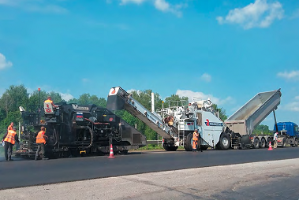
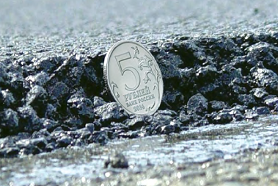
Технология укладки тонких горячих защитных слоев (NovaChip)
Специалисты мировых дорожных агентств подсчитали, что обустройство тонкослойных защитных покрытий обходится в разы дешевле, чем ремонт незащищенной дорожной одежды.
Roadtec создал уникальную машину, способную укладывать тонкие слои типа Novachip толщиной от 7,5 мм.
Одновременно с укладкой проливается битумное вяжущее, способствующее отличному сцеплению верхнего защитного слоя с дорожной одеждой, что ведет к значительному увеличению срока службы покрытия.
Конструкция укладчика с запатентованной гравитационной подачей материала обеспечивает высочайшую ровность укладки.
Ученые дорожного мира доказали, что срок службы покрытия зависит от силы сцепления слоев асфальтобетона и даже разработали теорию монолитных асфальтобетонных покрытий. Такая машина сделает сцепление слоев максимально лучшим из возможного, ведь она единственная на рынке, которая работает с горячим битумом. Она также обеспечивает и непревзойденную ровность покрытия за счет гравитационной подачи материала, которая позволяет работать без смещения центра тяжести, как это происходит на всех других укладчиках при изменении количества материала в бункере. Это позволяет добиться значительного увеличения срока службы покрытия.
10

Slide 11
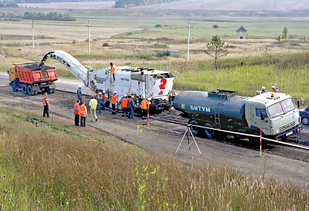
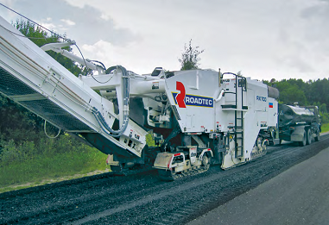
Технология холодного ресайклинга
Технология холодного ресайклинга позволяет производить ремонт и капитальный ремонт дорожной одежды со значительной экономией. В среднем она достигает 2 000 000 рублей на километр.
Практика показывает, что в среднем по сравнению с традиционными методами ремонта (фрезерование и укладка) мы получаем 85% прочности при 55% стоимости.
При этом мы получаем промежуточный слой, который не дает отраженным трещинам выходить на верхний слой дорожной одежды.
Другие преимущества технологии:
• сохранение природных ресурсов;
• уменьшение выбросов в атмосферу;
• улучшение структуры дорожной одежды;
• экономия времени и средств;
• нет необходимости закрывать движение
Холодный ресайклинг на месте не только позволит снизить в два раза расходы на материалы и время на ремонтные работы, но и позволит увеличить несущую способность дорожной одежды за счет добавления щебня и/или неорганического вяжущего. Эта технология отлично себя зарекомендовала в Российской Федерации, где уже сделано более тысячи линейных километров только на дорогах федерального и регионального значения. Сэкономлено более 3-х миллиардов бюджетных денег.
11

Slide 12
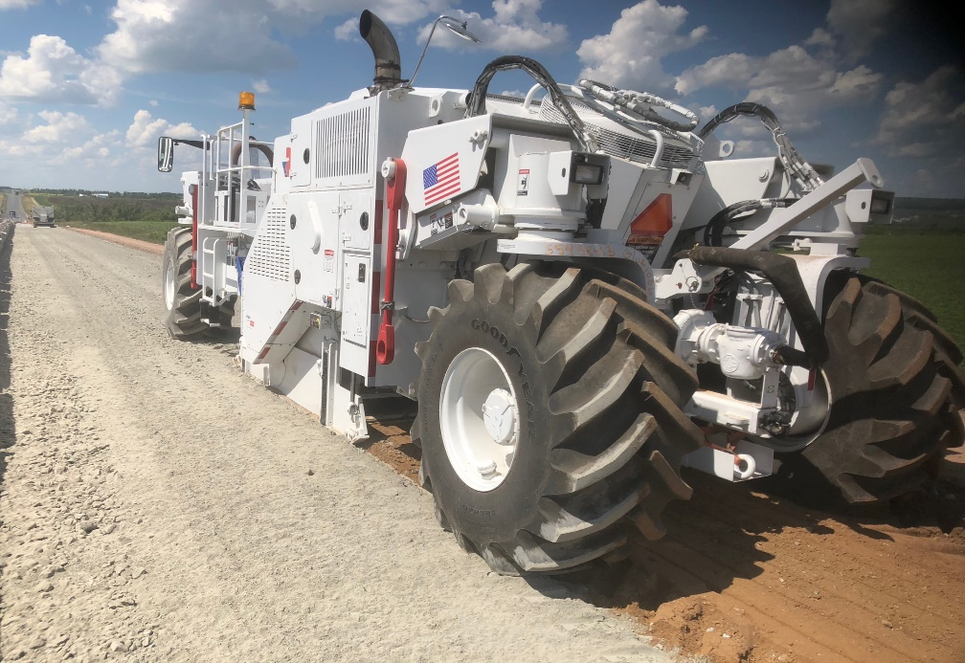
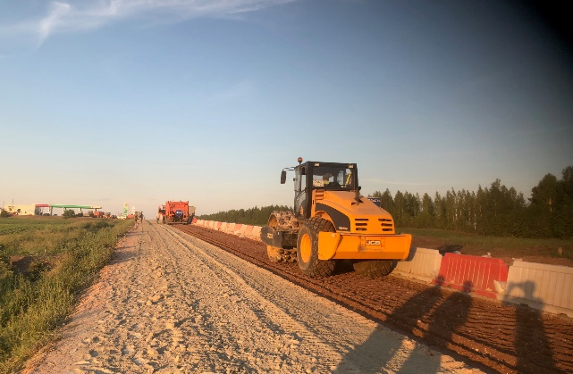
Регенерация покрытия и стабилизация грунта
Регенерация – переработка существующего покрытия с захватом основания для получения обновленного, более прочного основания. Для улучшения характеристик дорожной одежды возможно добавление каменных материалов, различных вяжущих и добавок.
Стабилизация – укрепление слабого грунта для создания нового основания с увеличенной несущей способностью путем перемешивания существующего или привозного грунта с различными вяжущими и добавками.
Регенерация покрытия и стабилизация грунта могут использоваться с применением как отдельно взятых органических и минеральных вяжущих (в том числе промышленных отходов – зол, шлаков, шламов и т.д.), так и различных комбинаций вяжущих, а также с применением различных химических добавок. Но иногда достаточно просто перемешать материал с последующим уплотнением для улучшения свойств покрытия – такая технология называется механическая стабилизация.
Высокая скорость строительства – до 5000 м² за смену, сокращение энергозатрат на строительство, сокращение расходов на транспортировку материалов – все это позволяет значительно снизить себестоимость работ и сократить время на строительство и ремонт дорог.
12

Slide 13
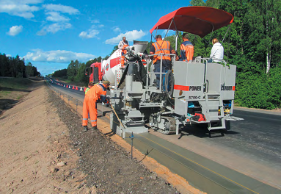
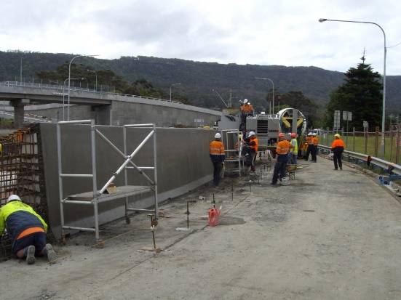
Технология высокоскоростной укладки лотков, бордюров и барьеров
Многофункциональный бордюроукладчик со скользящими формами разработан для устройства разделительных барьеров, в т.ч. типа «Нью-Джерси» на автомагистралях, оградительных парапетов на мостах, прикромочных лотков, а также тротуаров, пешеходных и велосипедных дорожек, дамб, клумб, мостов, сточных каналов, бордюров различной сложности, дренажных путепроводов, лотков под коммуникации и т.п.
Позволяет укладывать конструкции с высотой до 2,5 м, горизонтальное покрытие шириной до 6 м.
Основными преимуществами технологии являются:
• высокая производительность;
• низкая стоимость строительства.
Технология устройства барьеров, прикромочных лотков и бордюров при помощи укладчика со скользящими формами позволяет повысить производительность работ как минимум в два раза по сравнению с укладкой готовых конструкций.
При этом достигается и значительное снижение стоимости производства работ. Кроме этого можно отметить значительное уменьшение ручного труда и повышение качества производимых работ – аккуратность и ровность конструкции.
13

Slide 14
14

Slide 15
Спасибо за внимание!
Пожалуйста, задавайте вопросы!
Крупин Николай Вадимович
+7 921 960-93-27
Krupin@roadtec.ru
15

